Slide 1
中国近现代音乐家

Slide 2
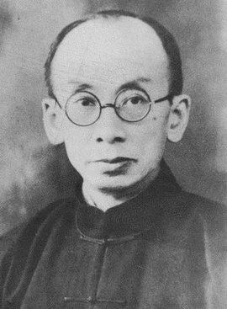
萧友梅
1884年1月7日生于广东香山（今中山市），1940年12月31日卒于上海；
萧友梅是中国第一所正规的专业高等音乐学府——国立音乐院（今上海音乐学院）的创始人之一。
是中国现代音乐史上开基创业的一代宗师、现代专业音乐教育的开拓者与奠基者；
为中国音乐文化的建设与发展，做出了不可磨灭的历史性贡献，在中国近代音乐史上享有崇高的地位。

Slide 3
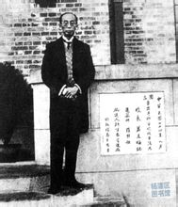
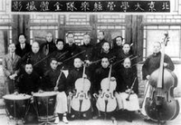
萧友梅
1922 年北大将所属音乐研究会改组为附设音乐传习所后，又同时应聘为这所我国第一个具有相对独立性的高等音乐教育机构的教务主任，并在该所成立了我国第一支基本由国人组成的附设小型管弦乐队，亲任指挥，这个乐队前身是清末民初海关税务局的管弦乐队，连指挥萧友梅一共17人，这个乐队虽小，但从1922年底到1927年将近5年时间，共开过40余次音乐会，演奏了海顿、莫扎特、贝多芬、舒伯特等作曲家的作品，为北京群众介绍了西方音乐艺术——这也是第一个由中国乐师演奏，由中国人指挥的乐队，在当时很受欢迎。

Slide 4
艺术歌曲
艺术歌曲，具体说来是指音乐与诗歌的完美结合。
艺术歌曲一般短小精致，是一种高度浓缩的音乐小品，在聆赏或演唱时要非常注意细节，因为每个字、每个音都有特意的安排。
艺术歌曲的特点：歌词极富有感情，且真挚深邃，情绪跌宕，起伏性大。意境盎然，内涵外延深广，藏露相间又耐人寻味。能寓不尽之意于言外，使人联想翩翩。
艺术歌曲与群众歌曲主要区别：艺术歌曲的多段歌词常使用不同的旋律谱成。

Slide 5
艺术歌曲
问
作曲：萧友梅
作词：易韦斋
你知道你是谁？你知道华年如水？
你知道秋声添得几分憔悴？垂！垂！垂！
你知道今日的江山有多少凄凉的泪？
你想想呵！对！对！对！
你知道你是谁？你知道人生如蕊？
你知道秋花开的为何沉醉？吹！吹！吹！ 你知道尘世的波澜有几种温良的类？
你讲讲呵！脆！脆！脆！

Slide 6
黄自

Slide 7
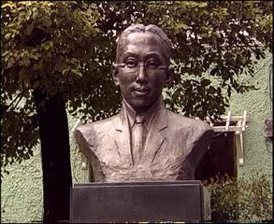
黄自
黄自（1904年3月23日～1938年5月9日）字今吾，中国近现代作曲家、音乐理论家、音乐教育家，江苏川沙（今属上海市）人。父母是教育家，其父黄洪培是著名爱国民主人士黄炎培之堂兄。
黄自不仅是音乐教育家，也是出色的作曲家。在短暂的34年生命里，他创作了包括交响乐、室内乐、钢琴复调音乐、清唱剧、合唱、独唱、教材歌曲等多种体裁形式的94首音乐作品

Slide 8
1930年11月23日晚，在上海大光明电影院，由意大利音乐家马利奥·帕契(Mario Paci，1878-1946)指挥上海工部局交响乐团(一支全部由外国人组成的乐队)演奏了黄自的交响序曲《怀旧》。此举令中国音乐家深感自豪，并大大地激励了中国音乐家创作新音乐的热情。
1933年11月，在音专学生音乐会上首演了黄自于1932~1933年间创作的清唱剧《长恨歌》(韦瀚章词)中的七个乐章:一、《仙乐飘飘处处闻》，二、《七月七日长生殿》，三、《渔阳鼙鼓动地来》、五、《六军不发无奈何》，六、《婉转蛾眉马前死》，八、《山在虚无缥缈间》，十、《此恨绵绵无绝期》。尽管其余三个乐章尚未谱曲，但已完成的上述七个乐章，基本上概括了白居易原诗的主要情节，在艺术上已相当完整。《长恨歌》是中国最早的一部清唱剧，作品既讽刺了国民党统治集团的不抵抗主义，如"舞袖正翻翻，哪管它社稷残。只爱美人醇酒，不爱江山。"亦将宫闱艳史美化为爱情悲剧。该作品的部分乐章在黄自生前曾出版过乐谱及唱片。1943年5月，重庆的中国音乐研究会为纪念黄自逝世五周年，在《音乐月刊》二卷一期上首次出版了"黄自遗作--《长恨歌》专号"。1957年，上海音乐出版社正式出版了黄自的《长恨歌》。
黄自

Slide 9
黄自
“我们现在所要的是学西洋好的音乐的方法，而利用这方法来研究和整理我国的旧乐与民谣，那么我们就不难产生民族化的新音乐了。”——黄自
黄自在美国时的毕业作品管弦乐序曲《怀旧》是中国第一部交响音乐作品，也是最早在国外演出的中国交响作品；为左翼进步影片《都市风光》写的片头音乐《都市风光幻想曲》是我国第一部具有专业水平的电影片头音乐；《抗敌歌》和《旗正飘飘》是我国最早的两首抗日救亡合唱歌曲；《长恨歌》是我国最早的清唱剧。说他是我国古典音乐第一人，也许并不为过。1935年11月1日，黄自发起创办第一个由中国人组成的上海管弦乐团。由黄自、谭小麟任正副团长，吴伯超、李惟宁任正副指挥。

Slide 10
学堂乐歌
我们所指的学堂乐歌，是二十世纪初到三十年代的校园歌曲。学堂乐歌从创始到现在已将近一百年，是我国音乐史上一次具有启蒙意义的音乐运动。
1902年，在废除科举制度办新学堂的背景下，新兴学堂开办了音乐课，当然，那时的音乐课程内容单纯，主要是教唱学堂乐歌。
学堂乐歌的创作主要是据现有曲调以填新词，曲调大多选自日本和欧美歌调，以中国传统曲调填词的乐歌为数不多，自创曲则更少。其歌词内容主要反映富国强兵，抵御外侮的爱国思想、宣传女子自强、男女平等的女权思想、宣传资产阶级民主、学习科学文明的思想以及许多专门向少年儿童进行思想和知识教育的歌曲，学堂乐歌早期创作中也夹杂有忠君尊孔和狭隘民族主义思想。

Slide 11
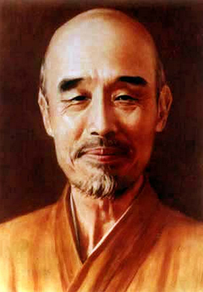
李叔同
李叔同（1880—1942），又名李息霜、李岸、李良，谱名文涛，幼名成蹊，学名广侯，字息霜，别号漱筒。
李叔同是著名音乐家、美术教育家、书法家、戏剧活动家，是中国话剧的开拓者之一。他从日本留学归国后，担任过教师、编辑之职，后剃度为僧，法名演音，号弘一，晚号晚晴老人，后被人尊称为弘一法师。
1913年受聘为浙江两级师范学校（后改为浙江省立第一师范学校）音乐、图画教师。1915年起兼任南京高等师范学校音乐、图画教师，并谱曲南京大学历史上第一首校歌。
1942年10月13日在福建泉州开元寺圆寂。

Slide 12
学堂乐歌
《送别》分三段，第一段是“写景”，写在长亭外、古道边送别的画面；
第二段则是抒情，抒发知交零落天涯的心灵悲慨；
第三段从文字上看，是对第一段的重复，其实不然，是文字重复而意蕴升华：
经历了“送友离别”，而感悟到人生短暂，犹如日落，充满着彻骨的寒意。
整首歌词弥漫着浓重的人生空幻感，深藏着顿悟出世的暗示。
《送别》，实际上是李叔同以送别朋友为缘由，用无所明指的象征，传达出感悟人生、看破红尘的觉悟。所以，《送别》不仅仅是朋友之间挥手相送的骊歌；而是李叔同即将告别人间、弃世出家的“前奏曲”。
送别
长亭外，古道边，芳草碧连天。
晚风拂柳笛声残，夕阳山外山。
天之涯，地之角，知交半零落；
一杯浊酒尽余欢，今宵别梦寒。
长亭外，古道边，芳草碧连天。
晚风拂柳笛声残，夕阳山外山。

Slide 13
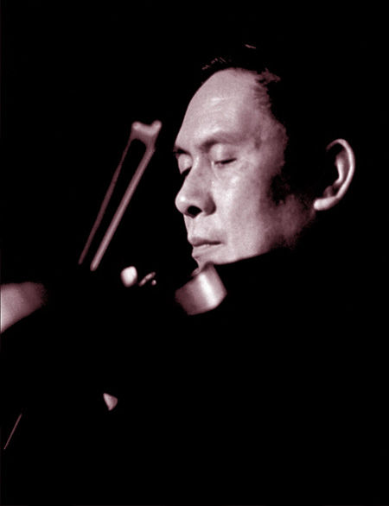
马思聪
马思聪（1912年--1987年） 著名作曲家，小提琴演奏家，广东海丰人。1966年11月移居美国。
1923年赴法留学，于巴黎从奥博德菲尔学习小提琴，后考入巴黎音乐学院布舍里小提琴班。
建国后出任中央音乐学院院长等职，他不仅是中国近现代音乐历史中优秀的小提琴演奏家，也是当时著名的作曲家、指挥家、教育家。小提琴曲《牧歌》等奠定了中国近现代小提琴音乐的基础。

Slide 14
马思聪

Slide 15
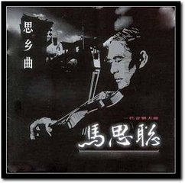
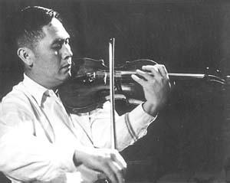
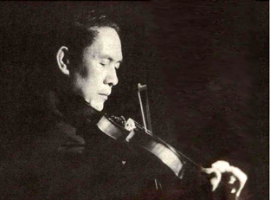

Slide 16
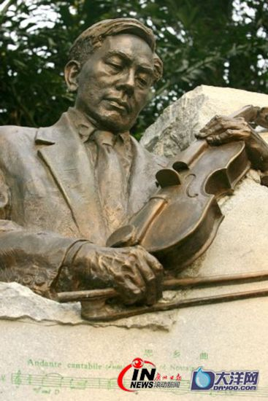
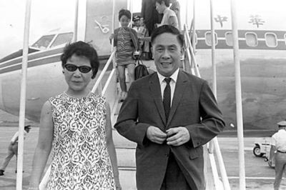
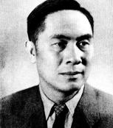
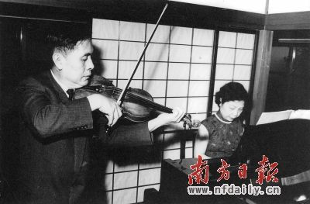

Slide 17
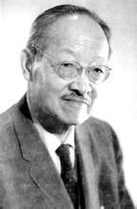
赵元任
赵元任(1892—1982 2.25) 汉族，字宣仲，又字宜重，江苏武进(今常州)人，生于天津。1929年6月底被中央研究院聘为历史语言研究所研究员兼语言组主任，同时兼任清华中国文学系讲师，授“音韵学”等课程。1938年起在美国任教。他是中国现代语言和现代音乐学先驱。
赵元任的音乐创作，突破了"学堂乐歌"借用外国乐谱填词的模式，开始完全由中国人独立作曲作词,使中国近现代音乐进入了新的发展阶段,因此，他是中国近现代音乐史上当之无愧的先驱者之一，是我国20世纪20年代优秀的作曲家。

Slide 18
赵元任
赵元任于1926年创作的《教我如何不想他》，已成为中国近现代音乐宝库中一首经典的艺术歌曲，也是专业音乐学府的优秀声乐教材。
它的歌词是刘半农于1920年旅居英国时写的一首新诗--
《教我如何不想她》。
诗人自己说，它表达的是一个海外游子对祖国"母亲"的思念之情。可1926年赵元任为这首诗谱曲时，把诗中的"她"改成"他"，扩大了"想"的空间，更为含蓄深邃。正如后来赵元任自己所说:"歌词中的他，可以是男的他，女的她，代表一切心爱的他、她、它。"这首歌的旋律优美深情,一方面运用我国戏曲的唱腔，富有"中国的韵味"，另一方面又融进了西洋风格的曲式构思和转调等多声技法，表现了思念和向往层层交织的深挚情意。

Slide 19
教我如何不想她
天上飘着些微云
地上吹着些微风 啊……
微风吹动了我头发
教我如何不想他
月光恋爱着海洋
海洋恋爱着月光 啊……
这般蜜也似的银夜
教我如何不想他
作曲：赵元任
作词：刘半农
水面落花慢慢流
水底鱼儿慢慢游 啊……
燕子你说些什么话
教我如何不想他
枯树在冷风里摇
野火在暮色中烧 啊……
西天还有些儿残霞 教我如何不想他

Slide 20
教我如何不想她
天上飘着些微云
地上吹着些微风 啊……
微风吹动了我头发
教我如何不想他
月光恋爱着海洋
海洋恋爱着月光 啊……
这般蜜也似的银夜
教我如何不想他
作曲：赵元任
作词：刘半农
水面落花慢慢流
水底鱼儿慢慢游 啊……
燕子你说些什么话
教我如何不想他
枯树在冷风里摇
野火在暮色中烧 啊……
西天还有些儿残霞 教我如何不想他

